Slide 1
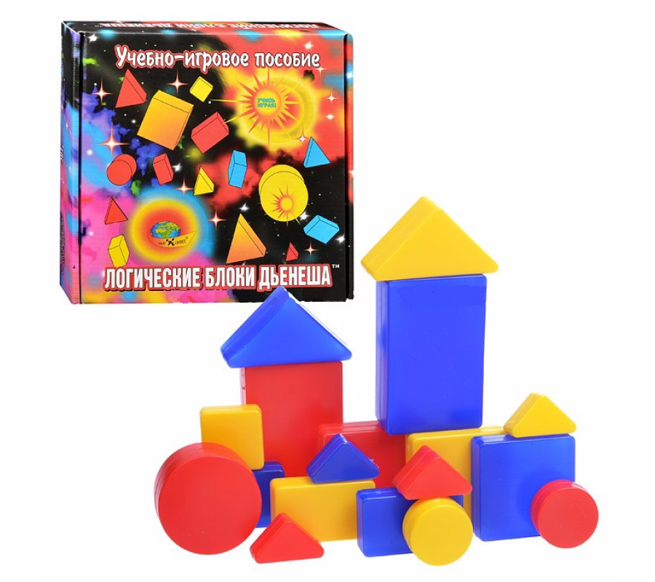
Учимся, играем!
Блоки Дьенеша
в группе №2
«Солнышко»

Slide 2
Младшая группа: первые шаги

Slide 3
Младшая группа: первые шаги

Slide 4
Открытое интегрированное занятие «Бережем природу вместе!»

Slide 5
Открытое интегрированное занятие «Бережем природу вместе!»

Slide 6
Открытое интегрированное занятие «Бережем природу вместе!»

Slide 7
Открытое интегрированное занятие «Бережем природу вместе!»

Slide 8
Открытое интегрированное занятие «Бережем природу вместе!»

Slide 9
Средняя группа: конструируем

Slide 10
Познаем окружающий мир: игра «Распутай следы диких животных!»

Slide 11
Познаем окружающий мир: игра «Распутай следы диких животных!»

Slide 12
Познаем окружающий мир: игра «Распутай следы диких животных!»

Slide 13
Познаем окружающий мир: игра «Распутай следы диких животных!»

Slide 14
Познаем окружающий мир: игра «Распутай следы диких животных!»

Slide 15
Спасибо за внимание!

